Slide 1

ارجنومية الملابس
الفرقة الثالثة
اعداد
م.د.شيرين صلاح الدين على سالم

Slide 2
الإرجونوميكس Ergonomics
فالإرجونوميكس ينظر إلى كل جوانب العمل حيث يتضمن التصميم الكلي لبيئة العمل وما بها من أدوات وماكينات وكراسي ومناضد ومناخ........إلخ , و يتضمن كذلك سرعة العمل وكيفية تنظيم العمل ومتطلبات الإنتاج.
أهداف التى يسعى لدراستها الإرجونوميكس :
يهتم الإرجونوميكس بتصميم النظم التي يؤدى فيها الأفراد العمل,
وكذلك يهدف الإرجونوميكس إلى تأكيد إحتياجات الإنسان للأمان والعمل بكفاءة , فهو يقوم بمعالجة النقص الناشئ في النظم القائمة، وتحسين الأداء من خلال تحسين التفاعلات بين المكون الإنساني والمكونات الأخرى ,
فالإرجونوميكس يعمل على ملاءمة الوظيفة للإنسان في مستويات بيوميكانيكية ، وفسيولوجية، و سلوكية وإدراكية⁽⁾.

Slide 3

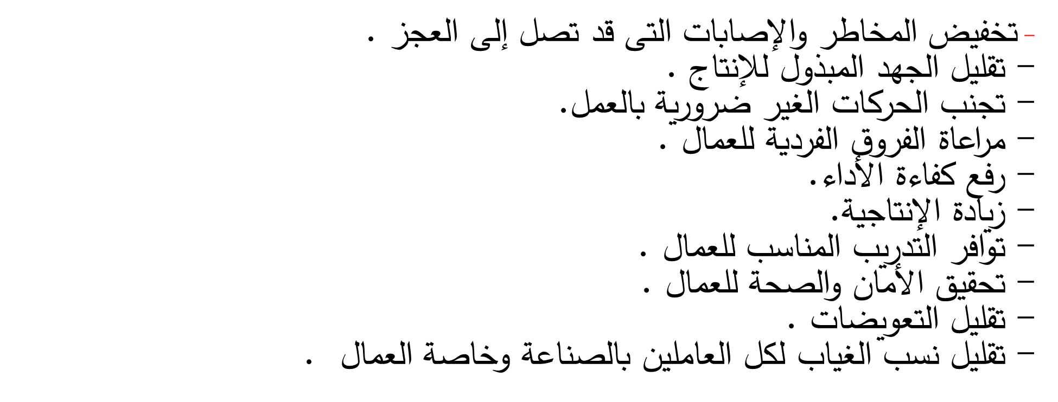
أهمية الارجنوميكس فى مجال الملابس

Slide 4
- تقليل الوقت المفقود .
- إمكانية التنافس فى الأسواق العالمية .
- رفع جودة الإنتاج .
- التعديل فى تصميم مكان العمل بكل محتوياته لتناسب المستخدم .
- توافر بيئة عمل ذو ظروف فزيقية تناسب العمال .

Slide 5
جوانب علم الارجنوميكس
1- التشريح Anatomy
ويعتبر علم التشريح من العلوم الأساسية للإرجونوميكس وهو علم يبحث في بنية وشكل الجسم , ومن ثم يجب دراسة تشريح جسم العامل وخاصة الهيكل العظمى والمفاصل والأربطة والعضلات وذلك لأن بنائية جسم الإنسان تعتمد في الحركة على ميكانيكية حركة عظامه , ومفاصله وعضلاته
1-1- الهيكل العظمي Skeleton
هو دعامة الجسم حيث يعطي الجسم شكله الخاص ويحفظ تناسقه وإتزانه ويتركب من حوالي مائتي عظمة , ووظائف الجهاز العظمي هي:-
- التدعيم :- الجهاز العظمي يدعم الجسم ويحيط ببعض الأجهزة الحيوية ويحافظ عليها كما أنه يحافظ على شكل الجسم .
- الحماية :- حماية الأجهزة الداخلية الدقيقة مثل المخ في الجمجمة والنخاع المستطيل في العمود الفقرى.
- الحركة :- العظام تعمل كروافع تسمح للعضلات بالحركة .

Slide 6
أقسام الهيكل العظمى The Parts of the Skeleton
وهى العمود الفقرى , والجمجمة , والطرفان العلويان , الطرفان السفليان , القفص الصدرى , و الشكل يوضح هيكل اليد حيث أن اليد من الأجزاء الأساسية التى يستخدمها عامل الحياكة أثناء قيامه بالعمل .

Slide 7
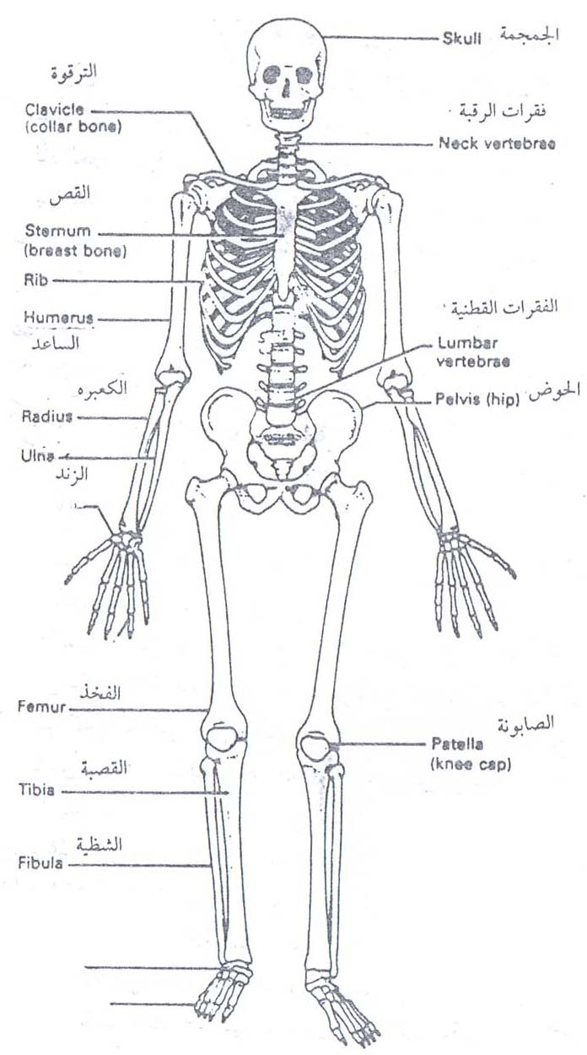
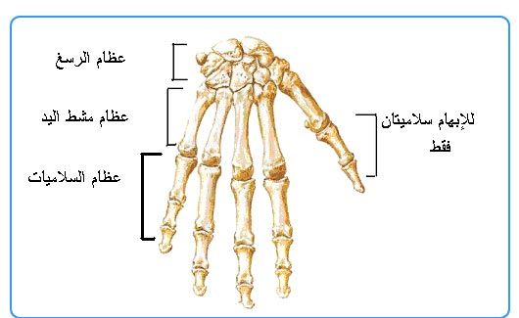
THANK YOU

